Slide 1
Natura 2000 Perspectives 2024
Notes:
1
1

Slide 2
Prévisionnel financier 2024
Convention Natura 2000 :
diminution des aides à l’animation de 10%
chargée de mission Natura 2000 et coordination
chargée de mission Observatoire
Assistante
2 ambassadeurs du littoral juillet-août
2 techniciens MAEC février-mars-avril
temps d’animation MAEC Chambre d’agriculture
prestataires extérieurs diagnostics contrats Natura 2000 et MAEC
Actions de communication soirée Ramsar
LIFE Sallina : 0,2 ETP + prestataires + communication
Notes:
2
2

Slide 3
Contrats Natura 2000
Contrats Natura 2000 « plages » :
→ Dépôt des demandes de financement pour 4 contrats « plages » de Barbâtre, Notre-Dame-de-Monts, Saint-Hilaire-de-Riez et Les Moutiers-en-Retz
→ Réflexion avec Noirmoutier-en-l’Île et possibilité d’un dépôt
Contrats Natura 2000 privés :
→ Construction du projet de restauration des 5 marais de Saint-Hilaire-de-Riez et possibilité de dépôt de demande de financement
→ Construction du projet de restauration d’une lagune à Beauvoir-sur-Mer
Organisation d’une demi-journée de formation « biodiversité des plages » pour les agents permanents et saisonniers longues durée des Offices de tourisme
Jeudi 23 mai 2024

Slide 4
MAEC à enjeu Biodiversité - 2024
Recrutement de 2 techniciens pendant 3 mois
Déploiement de la MAEC « entretien des fossés tertiaires » sur 200 km avec expérimentation
En marais salé : Pour 1 km de fossés engagés, clôture partielle de 2 mares dans des prairies pâturées,
En marais doux: Sur 10% environ des linéaires engagés, reprofilage fort (pente 1 pour 3 minimum) avec pose de clôtures
Organisation des formations MAEC obligatoires
- 3 formations « eau et biodiversité » pour les sauniers
- 3 formations « gestion du parasitisme en marais »
- 2 formations « reconnaître les oiseaux et la flore de mon exploitation
- 2 formations « Saisonnaliser sa conduite de pâturage avec des parcelles composées de végétations naturelles »
SMBB / Chambre d’agriculture / Conservatoire des Races Animales en PL

Slide 5
MAEC à enjeu Biodiversité - 2024
Plusieurs indicateurs en construction pour l’évaluation des MAEC liées à l’élevage
Suivi des surfaces inondées et du ratio surfaces pâturées/surfaces fauchées par télédétection → Travail avec l’Université d’Angers
Suivi des mâles chanteurs de Cisticole des joncs et autre faune dans les surfaces mises en défens du 1er janvier au 15 août → suivi à réaliser en juin 2024
Suivi des 14 lagunes reconnectées
Suivi de la végétation des bords de berges :
→ Pour les clôtures posées MAE mares et plan de gestion
→ Pour les zones reprofilées par la MAE fossés

Slide 6
LIFE SALLINA : actions 2024
Dans le marais de Millac :
Poursuite du suivi Avocette élégante dans le marais de Millac
Objectif : évaluer sur 1 année supplémentaire l’attractivité du marais sans création de nouveaux îlots de nidification
Pose de 2 panneaux explicatifs du projet LIFE et de la biodiversité
Dans les marais de Bouin et de Beauvoir-sur-Mer :
Travaux de restauration dans les 6 lagunes à Bouin et Beauvoir-sur-Mer

Slide 7
Observatoire de la biodiversité
Accueil d’un stagiaire mutualisé avec le pôle eau
Triton crêté en 2024
Poursuite des analyses et focus pratiques agricoles
Mise à jour des suivis avifaune hivernante avec données 2022 & 2023
Définition indicateur récif d’Hermelles (IFREMER)
Recherches indicateurs macro pour intégration « observatoire des pratiques agricoles » - en réflexion et à confirmer par le comité scientifique
Notes:
7
7

Slide 8
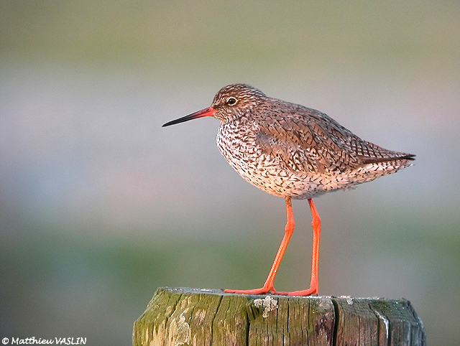
Observatoire de la biodiversité
Suivi « limicoles et anatidés nicheurs »
Construction d’un groupe de travail : LPO85 et 44, FDC85 et 44, OFB, CCIN et OMDM
Réflexion et développement du protocole de suivi (localisation des couples, succès reproducteur, lien avec les MAEC...)
Recherche d’un financement : OFB, DREAL...
Notes:
8
8

Slide 9
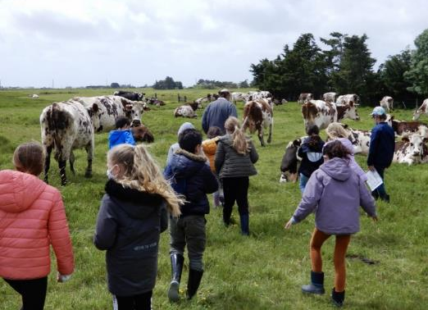
Ramsar : animation 2024
- 9 février 2024 -20h à Saint-Gervais soirée Ramsar sur la Loutre d’Europe
- La biodiversité ça me dit : poursuite de l’émission de radio
- Parcours scolaire Ramsar découverte du marais: inscription de 5 classes
1 sortie au Daviaud
1 sortie dans le marais
1 sortie chez un éleveur du marais
- Pays de la Loire Grandeur nature (mai): proposition de 8 sorties pour découvrir les espaces naturels du site Natura 2000 (réserves, ENS…)

Slide 10
Autres dossiers
Aires protégées
- Jeudi 11 avril: demi-journée pour les élus et DGS sur les outils de protection de la biodiversité en avril (avec CPIE Logne et Grand Lieu)
- Groupe de travail avec l’ONF préservation dune grise
Sensibilisation
Ambassadeurs du littoral : poursuite de la mission juillet-août,
Participation aux actions locales : JIF, Belle Action…

